Slide 1
Учебно-тренировочные сборы (УТС)
г. Сестрорецк

Slide 2
Команда ФК «Алмаз-Антей» 2005 г.р. провела учебно-тренировочные сборы (УТС) во время весенних каникул с 25 марта по 05 апреля 2022г. на базе ГБУ СШОР имени Коренькова, г. Сестрорецк.
Затраты на проведение УТС включают в себя:
•Организация проведения УТС;
•Организация питания во время проведения УТС;
•Аренда поля во время проведения УТС.

Slide 3
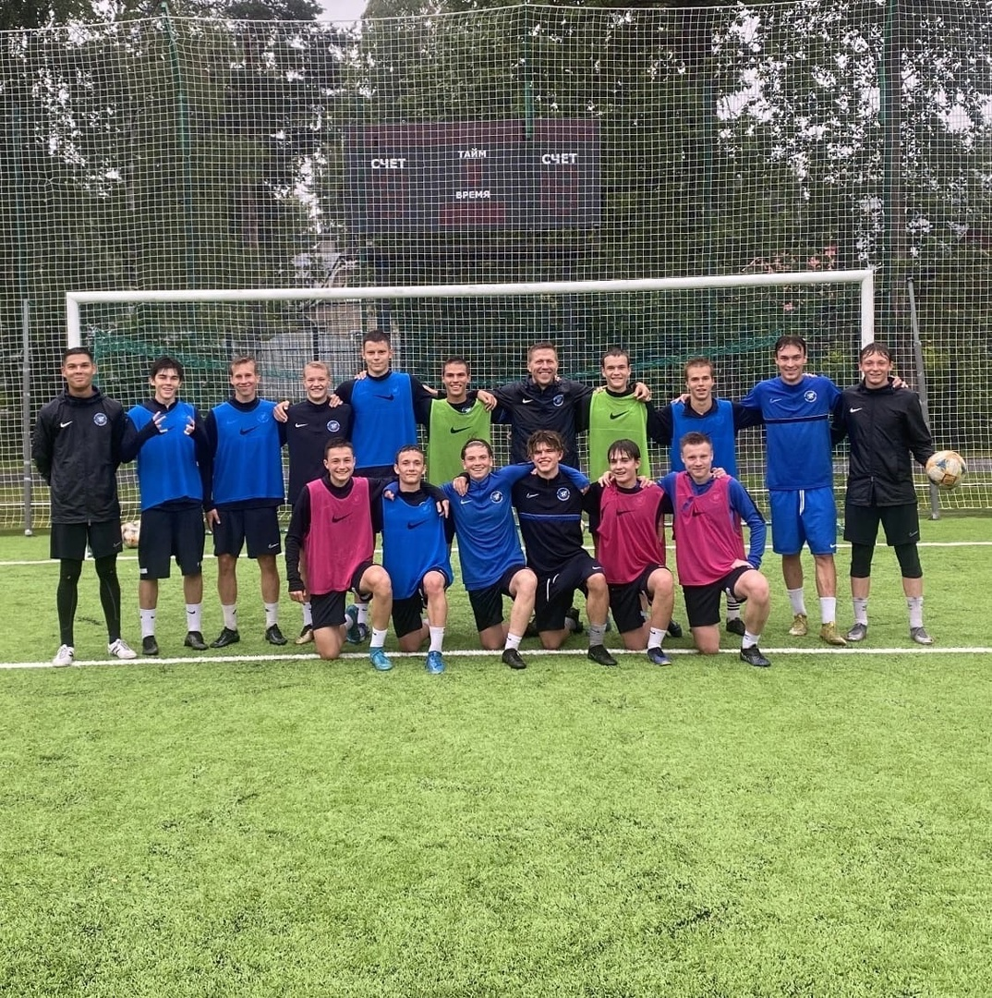
Фотографии взятя из официальной группы в вконтакте ФК «Алмаз-Антей»:
https://vk.com/fcalmazantey?w=wall-77910877_10326

